Slide 1
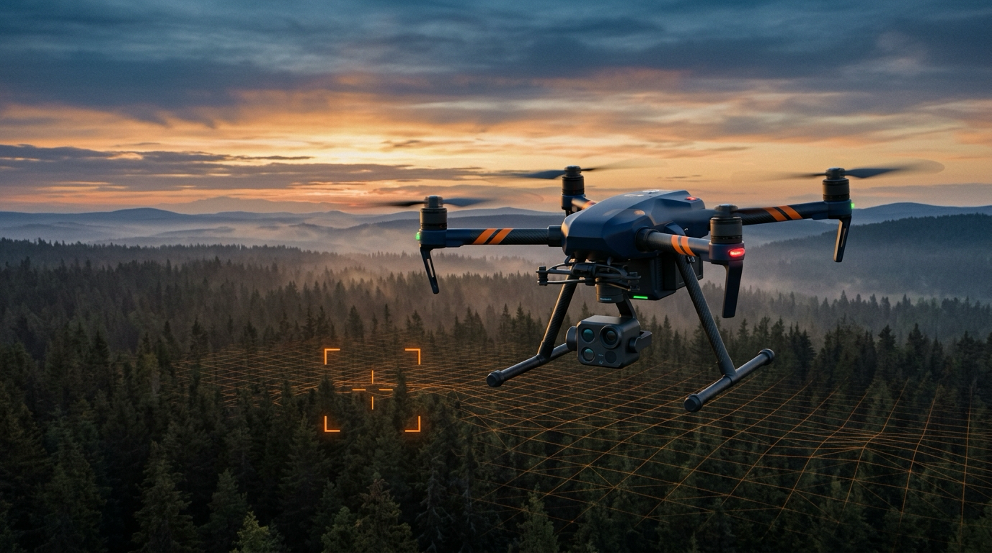
ПРОЕКТ «ОКО МЧС»
ОКО МЧС: автономный дрон для раннего обнаружения пожаров
Автономный БПЛА-комплекс мониторинга ЧС, поиска людей и оценки ущерба
Команда «БАС-профи» (МГТУ им. Носова): Руслан (Lead/Arch), Софья (Pres/Docs), Роман (CV), Артём (Control)
Кейс «Око МЧС» • Мультиклассовость • Квартальная сетка • Оповещения в бот МАКС и ЦУКС
ОКО МЧС • АВТОНОМНЫЙ МОНИТОРИНГ ЛЕСНЫХ ПОЖАРОВ
01 / 08

Slide 2
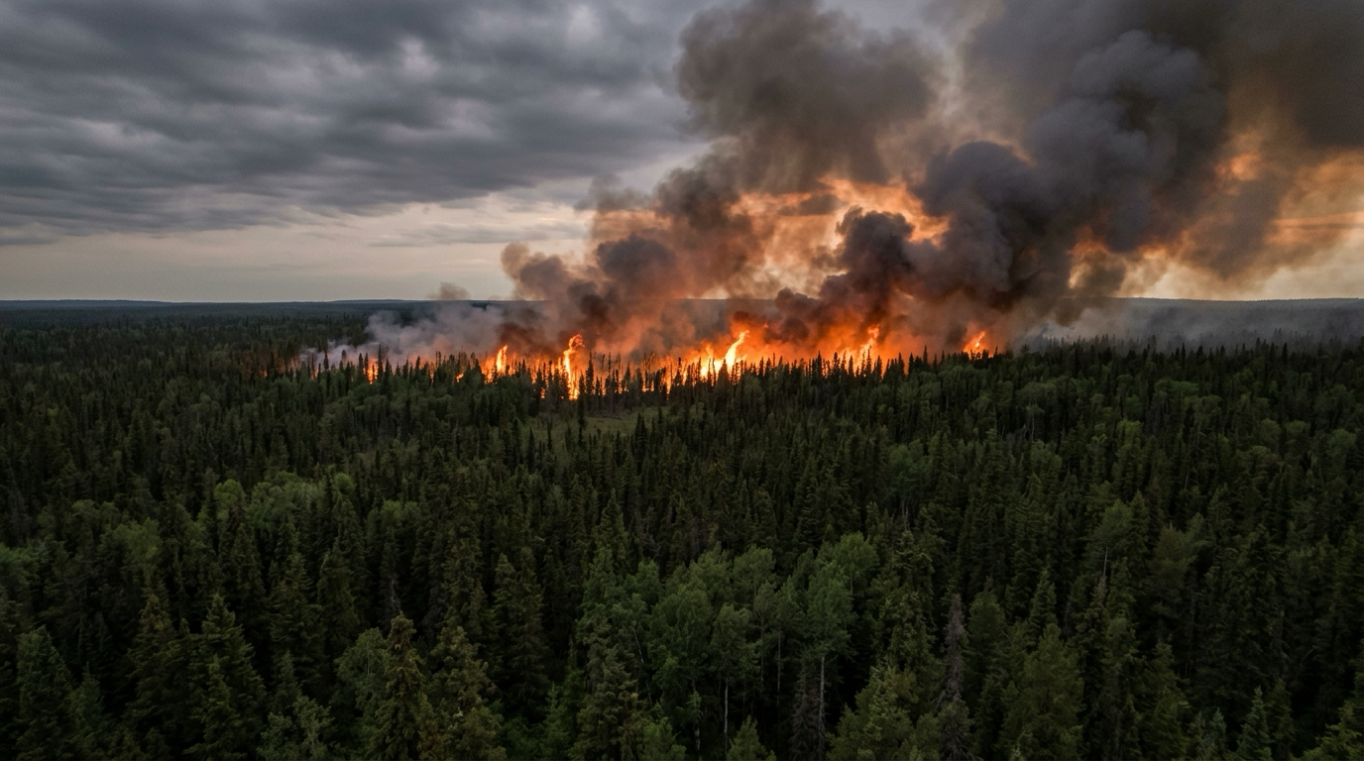
02
Комплексные угрозы ЧС и цена задержки
• Пожары, паводки, разливы нефти и токсичные свалки несут ущерб в десятки млрд руб.
• Прямая угроза жизни: потерявшиеся люди и пострадавшие в зонах ЧС требуют ПСР
• Критическое окно: очаг до 0.5 га тушится 1 расчётом; прорыв дамбы ликвидируется в первые часы
• Спутники слепнут от туч/дыма; вышки закрыты складками рельефа
• Авиация (Ми-8) запредельно дорога: 180 000 руб./ч — регулярный патруль невозможен
ОКО МЧС • АВТОНОМНЫЙ МОНИТОРИНГ ЛЕСНЫХ ПОЖАРОВ
02 / 08

Slide 3
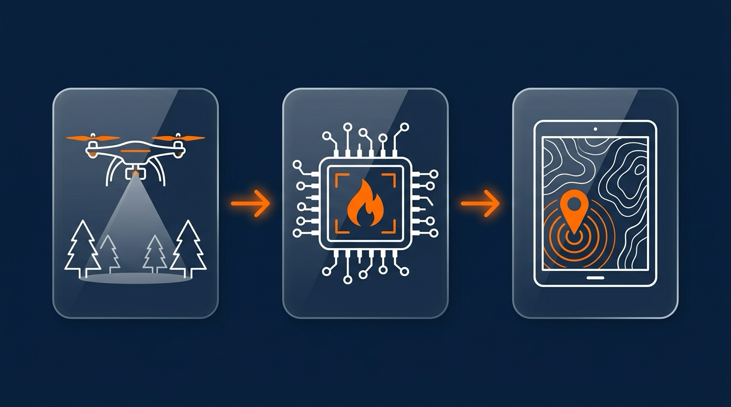
03
«Око МЧС» — первый цифровой спасатель
• Бортовой ИИ Jetson: анализирует 4K-видео на борту (Edge AI без задержек радиоканала)
• Регламент МЧС: патруль по квартальной сетке (квадратам), а не хаотичный полёт
• Мультиклассовость: пожары, разливы нефти, паводки, свалки + поиск людей (FLIR)
• Автоматический расчёт физической площади очага и загрязнения в м²
• Мгновенные алерты: протокол в ЦУКС, рассылка в бот МАКС / Telegram и SMS
ОКО МЧС • АВТОНОМНЫЙ МОНИТОРИНГ ЛЕСНЫХ ПОЖАРОВ
03 / 08

Slide 4
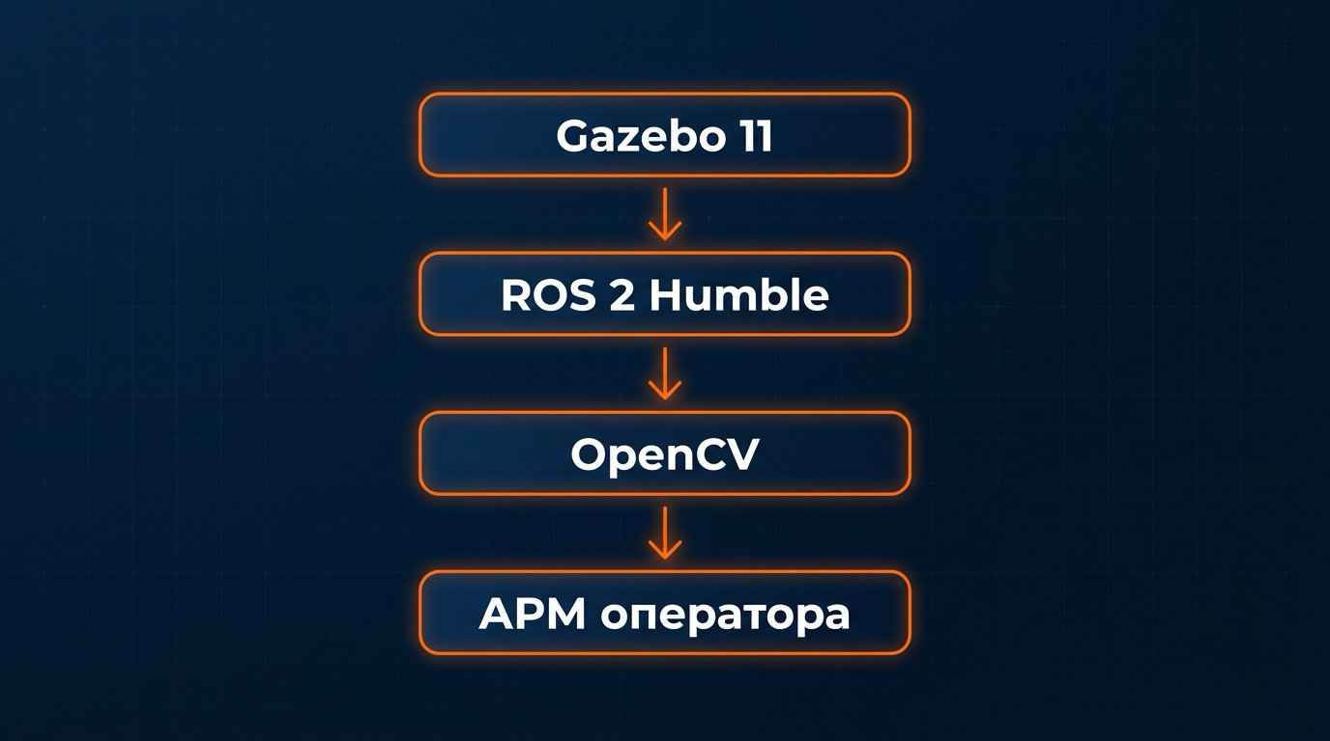
04
Архитектура и обоснование технологий
• Дрон-платформа: карбон X4 650 мм (ветер до 12 м/с, налёт 45 мин, АКБ LiPo 22 000 мА·ч)
• Сенсорный блок: Sony IMX 4K + тепловизор FLIR Boson LWIR (сквозь густой дым и ночью)
• Ядро ROS 2 Humble + Gazebo 11: полигон ЧС 200×200 м и честная аэродинамика
• Бортовой софт: OpenCV Lazy ROI (73 FPS) + АРМ ЦУКС + BlackBox самописец (20 Гц)
ОКО МЧС • АВТОНОМНЫЙ МОНИТОРИНГ ЛЕСНЫХ ПОЖАРОВ
04 / 08

Slide 5
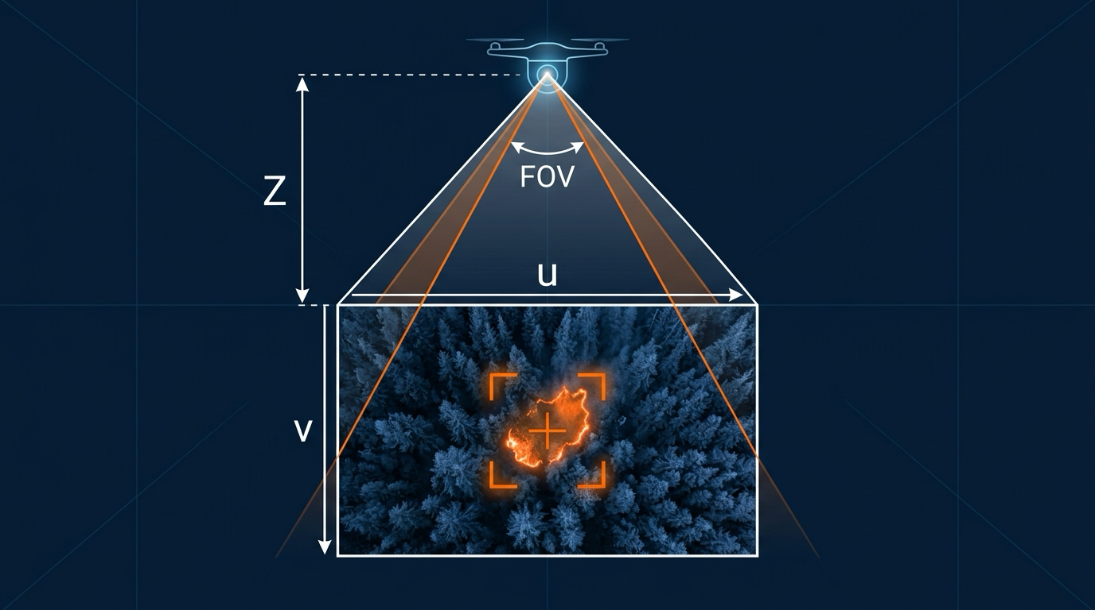
05
Алгоритмы детекции, площади и геопривязки
• Селекция признаков ЧС: HSV-спектр, морфология и текстурный фильтр Lazy ROI Laplacian
• Тепловизионный поиск человека (36.6 °C) — статус наивысшей тревоги CRITICAL_RESCUE
• Расчёт площади очага в м²: S = N_pixels · (Z / f)² с проекцией на земную плоскость
• Триангуляция WGS-84/XYZ: X = Z·(u-cx)/f, Y = Z·(cy-v)/f (погрешность ≤ 0,3 м)
ОКО МЧС • АВТОНОМНЫЙ МОНИТОРИНГ ЛЕСНЫХ ПОЖАРОВ
05 / 08

Slide 6
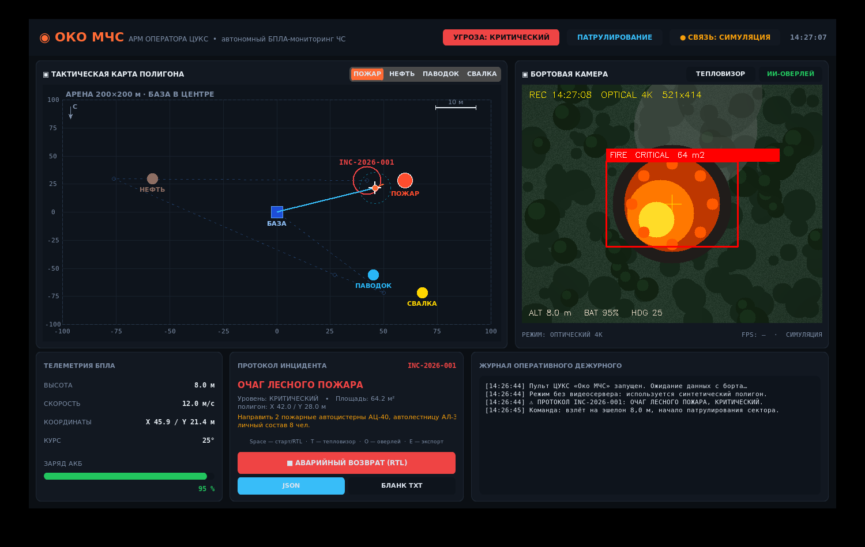
06
АРМ Оператора ЦУКС и доказательная база
• Тактический радар: карта 200×200 м с сеткой квадратов МЧС и треком БПЛА
• Двухспектральный монитор 30 FPS + тепловизор FLIR (палитра INFERNO)
• Авторасчёт наряда МЧС (АЦ/лестницы), видеоотчёт Ctrl+V, рассылка в бот МАКС/SMS
ОКО МЧС • АВТОНОМНЫЙ МОНИТОРИНГ ЛЕСНЫХ ПОЖАРОВ
06 / 08

Slide 7
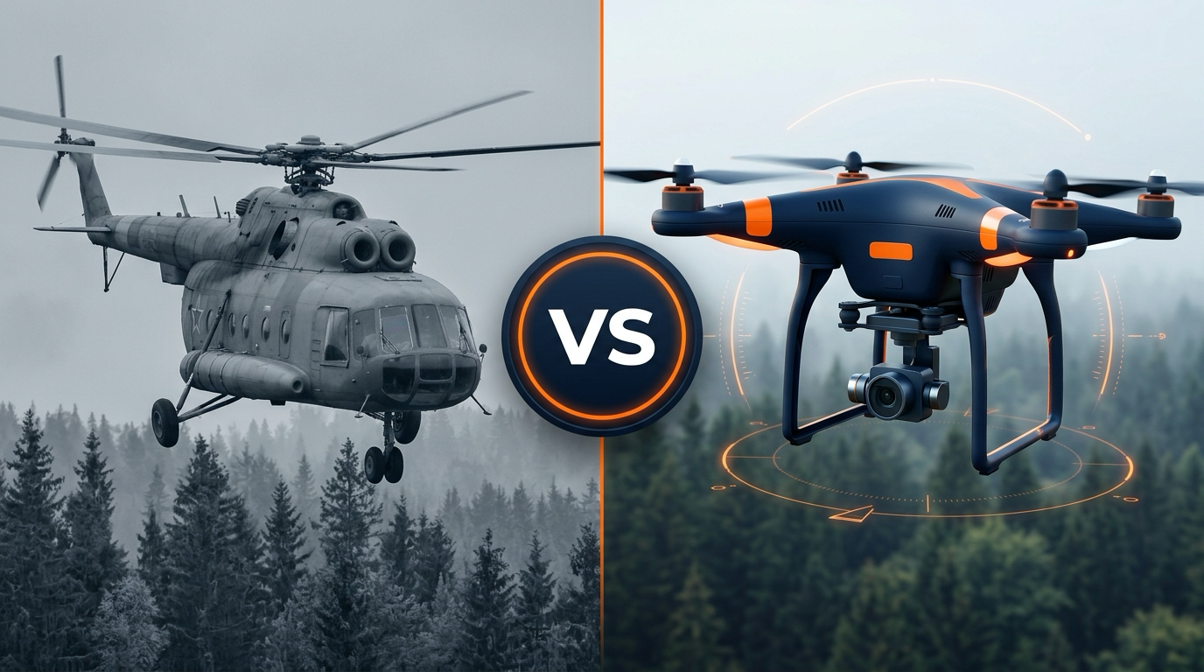
07
Экономика и предотвращённый ущерб
• Лётный час: 850 руб. против 180 000 руб. у Ми-8 (экономия в 212 раз!)
• Пост под ключ: 600 000 руб. (дрон + FLIR + защищённый АРМ + софт + обучение)
• Модель подписки (MaaS): 65 000 руб./мес. или 9 500 руб./лётный час
ОКО МЧС • АВТОНОМНЫЙ МОНИТОРИНГ ЛЕСНЫХ ПОЖАРОВ
07 / 08

Slide 8
08
Демонстрация и перспективы развития
• Живая демонстрация симуляции Gazebo 11: патруль квадрата, доразведка и АРМ
• Дронопорты постоянного дежурства: автономная замена АКБ для дежурства 24/7
• Роевой мониторинг кварталов: 3–4 дрона под управлением 1 оператора (до 50 км²)
ОКО МЧС • АВТОНОМНЫЙ МОНИТОРИНГ ЛЕСНЫХ ПОЖАРОВ
08 / 08

